Slide 1
ANALIZA si RAPORTAREA EVENIMENTELOR ADVERSE APARUTE IN SPITALE
Dr. Carmen Angheluta
Medic primar sanatate publica si management
SNSPMPDS

Slide 2
Temele prezentarii
1.Siguranta pacientului – schimbarea paradigmei – abordarea sistemului
2.Sistemul de raportare a evenimentelor adverse ANMCS
3.Rezumatul analizei raportarii evenimentelor adverse primite la ANMCS

Slide 3
1.Siguranta pacientului – schimbarea paradigmei – abordarea sistemului
“A gresi este omenesc” – IOM 1999
Transformare, noua abordare, cultura organizationala

Slide 4

Magnitudinea problemei?
  7 -10 % pacienti sufera o eroare medicala din care 50 % prevenibile (SUA si UE)
  100.000 pacienti mor prin IAAM anual (SUA)
  In medie, fiecare pacient TI intampina un eveniment advers
  30.000 – 62.000 decese prin infectie cateter venos central (SUA)
  15% costuri suplimentare spitale UE;
  28 miliarde $ economii prin masuri preventive in SUA

Slide 5
Schimbarea paradigmei
Focalizarea: Nu cine e vinovat ci de ce s-a intamplat, care au fost cauzele care au facut posibila eroarea umana?
Cultura traditionala
  personalul medical e bine pregatit, nu poate gresi si este stapanul propriilor decizii.
  daca a gresit inseamna ca a ales asta pentru ca e incompetent si lipsit de empatie

Slide 6
Schimbarea paradigmei
De ce oamenii comit greseli – actiunile umane sunt intotdeuna limitate de anumite circumstante, conditii de mediu si organizatie (Reason, 1997).
  Experienta altor industrii - succesiune de evenimente datorate unui sistem imperfect, care produce erori, greu de detectat
“Good people – bad system”

Slide 7
Modelul schweitzer in aparitia erorilor
Factori latenti
organizationali
Decizii de investitii, personal, reglementari)
Aparare imperfecta
Factori
declansatori
(mediu, materiale,
echipa, pers, pacient)
Greseala activa
(uitare, neatentie, incalcare proceduri
Lipsa protocoale, cunostinte inadecv., suprasolicitare, sarcini neclare
distragere, lipsa materiale)
Pacient afectat

Slide 8
Complexitatea serviciilor / sistemelor
Solutii
Cultura sigurantei - sustinere
Formare profesionala SP
Inregistrare, analiza cauzelor, analiza de risc
Monitorizare a proceselor si rezultatelor
Implicare pacient
Design mai bun al sistemului care previne eroarea

Slide 9
Cadrul de raportare ANMCS
Prevederile Ordinului ANMCS 639/2016:
  Raportare obligatorie a evnimentelor advese in 24 ore si analiza acestora in 30 zile
  Monitorizare post acreditare - Modelul de raportare pe site-ul ANMCS:
    permite incadrarea evenimentelor in 15 categorii mari de cauze, precum si cauze radacina
    dupa gravitatea consecintelor asupra pacientului

Slide 10
Tipuri de evenimente dupa gravitatea consecintelor
Eveniment advers: prevenibil, reprezinta afectarea neintentionata si nedorita a sanatatii, ranirea, imbolnavirea, dizabilitatea temporara sau permanenta sau chiar moartea pacientului
Eveniment santinela – vatamarea grava a sigurantei pacientului,consecinte pe termen lung, infirmitate permanenta sau moartea pacientului - reflecta deficiente serioase, risc crescut, necesita masuri de corectie imediata
Eveniment Near miss – incident sau potential incident, care a fost evitat si nu a provocat daune, desi ar fi putut produce

Slide 11
Tipuri de evenimente dupa gravitatea consecintelor
Eveniment pre-santinela eveniment care în absența unei intervenții prompte și adecvate ar fi putut duce la decesul sau invaliditatea pacientului
Accident - eveniment care a produs prejudicii tratabile pacientului și pentru a cărui rezolvare a fost necesară o intervenție suplimentară asupra acestuia.
Incident - eveniment survenit in cursul unui proces de ingrijire, fara urmari asupra pacientului, care a fost identificat si rezolvat inainte de a produce afectarea pacientului

Slide 12
Cadrul ANMCS de raportare EA
Categorii de cauze
Erori de diagnostic și tratament
Erori cauzate de lipsa posibilitatii de investigare adecvata
Disfuncționalități și defecțiuni ale aparaturii și dispozitivelor medicale
Erori de investigare
Erori in utilizarea medicamentelor
Erori ale transfuziilor de sânge și ale administrarii produselor din sânge
Erori chirurgicale

Slide 13
Cadrul ANMCS de raportare EA
Categorii de cauze
Tehnici eronate in efectuarea manevrelor invazive
Utilizarea de dispozitive medicale si materiale sanitare necorespunzatoare
Nerespectarea masurilor universale si specifice de prevenire si combatere a IAAM
Manevre neinvazive eronate producatoare de leziuni traumatice
Caderea
Absenta procedurilor și/sau a altor reglementări referitoare la:
Nerespectarea procedurilor și/sau a altor reglementări referitoare la:
Alte cauze/grupe de cauze

Slide 14
Ce informatii trebuie furnizate la raportarea initiala?
Data si ora evenimentului
Sectia, compartiment, personal implicat (fara nume)
Varsta, sex, pacient
Unitatea sanitara, judet
Descriere evenimentului advers: ce eveniment a avut loc, afectarea pacientului, cronologia faptelor, caracteristici pacient,in ce moment al asistentei medicale (internare, efectuare analize si examene paraclinice, ingrijiri, tratament, transfer, externare, etc), posibile cauze
cine raporteaza (fara nume)
Incadrarea tip de eveniment dupa gravitate
+ Masuri urgente de remediere, sprijin, compensare pacient

Slide 15
Ce informatii trebuie furnizate la raportul de analiza?
Analiza si incadrarea in categorii de cauze generatoare
Revizuirea incadrarii in tipului de gravitate
Consecintele asupra pacientului
Consecinte asupra personalului medical si unitatii sanitare, inclusiv interes media
Plan de masuri pentru evitarea repetarii evenimentului, corectarea proceselor, protocoalelor, etc, responsabilitati, monitorizare

Slide 16
Raspunsul spitalelor principalele probleme
Nu toate spitalele au raspuns solicitarii ANMCS
Doar o parte din evenimente adverse sunt raportate; cu precadere IAAM, pentru care exista deja obigativitatea raportarii prin ordin MS si obisnuinta spitalelor
Raportarea se limiteaza de obicei la raportarea initiala; de obicei lipsesc total rapoartele de analiza la 30 zile

Slide 17
Raportarile ianuarie-septembrie 2017 principalele probleme
Raportarea initiala:
de multe ori nu furnizeaza datele minime necesare pentru intelegerea evenimentului
  (de ex e mentionat un dgn, sau IAAM, cadere, fara alte detalii):
  dar este in prezent sursa de informatii ce a permis analiza actuala
- adeseori nu se face o incadrare corecta a evenimentului in tipul de gravitate (de ex apare “incident”, desi pacientul a suferit o vatamare grava

Slide 18
Raportarile ianuarie-septembrie 2017 principalele probleme
Raportarea la 30 zile
- inexistenta sau incompleta
- incadrarea in categorii si subcategorii de cauze, atunci cand exsta, par a fi fara o legatura cauzala cu evenimentul descris initial;
- planul de remediere lipseste

Slide 19
EV ADV RAPORTATE IAN-SEPT 2017
Cauze | Numar cazuri
Total | 1071
Infectii | 687
Caderi | 142
Alte cauze de evenimente adverse | 87
Erori dgn trat | 30
Accidente prin expunere produse biologice | 27
Erori utilizare medicamente | 22
Agresiuni | 18
Disfunctionalitati aparatura | 18
Erori transfuzii | 16
Suicid sau tentativa | 10
Alte vatamari | 9
Erori chirurgicale | 5

Slide 20
EV ADV RAPORTATE IAN-SEPT 2017 (%)

Slide 21
EV ADV (fara IAAM)

Slide 22
Evenimente grave
Evenimente santinela 57
  22 IAAM
  15 decese neasteptate (cauze: pb de diagn si trat, comunicare)
  10 suicid, tentative, agresiune
Evenimente presantinela 47
Accidente 642

Slide 23
IAAM ian-sept 2017
Total: 687
Tract digestiv, intra-abdominale: 374
Plaga operatorie: 93
Tract respirator: 91
Tract urinar: 50
Sepsis: 28
Rujeola: 15
Sistem osteo-articular, proteze: 9
Infectii cateter: 7
Alte categorii: 20

Slide 24
Recomandari
Felicitari spitalelor care au raportat
Imbunatatirea sistemului de raportare ANMCS
Dezvoltarea capacitatii de analiza si raportare spitale
Prioritizare evenimente grave
Investigare RAA: Ce? De ce?
Analiza preventiva FMEA– a riscurilor

Slide 25
Aspecte de analizat RAA
Aspecte organizationale (asigurare personal, proceduri, politici)
Echipamente, tehnologii – disponibilitate, cunostinte in utilizare, lipsuri
Interactiuni cu echipamentele (pompe de infuzie, paturi, etc)
Mediul fizic (momentul zilei, saptamanii, temperatura, luminozitate, zgomot)
Supervizarea (management, ledearship, resurse)
Lucrul in echipa (daca se lucreaza in echipa, cum lucreaza, puncte slabe, etc)
Comunicarea si barierele
Atrbuirea sarcinilor – cat de des e efectuata, care e modul normal de executare, care sunt deviatiile, de ce?
Pacientul - complexitatea si aspecte particulare legate de pacient
Alte aspecte de ingrijorare

Slide 26
5 De ce?
Eroare umana intr-un mediu care distrage – “De ce a avut loc o eroare umana”? De ce asistenta a fost distrasa? Era obosita?Era formata adecvat?
Echipament medical— De ce a cedat echipamentul? A fost verificat? E un echipament nou? Utilizatorul a fost format?
Proces de furnizare a ingrijirilor – De ce a deviat persoana de la proces?

Slide 27
Solutii de succes – teme prioritare de intervetie in Danemarca
Pacientii cu simptomatologie de deterioarare a sanatatii – echipa multidisciplinara de interventie.
Prevenirea erorilor de medicatie - monitorizarea medicatiei in fiecare moment al tranzitiei ingrijirilor pacientului
Prevenirea pneumoniei asociate ventilatiei asistate
Tratamentul corect al IM
Prevenirea infectiei de cateter venos central
Tratamentul corect al sepsisului.

Slide 28
Solutii de succes – teme prioritare de intervetie in Danemarca
Masurile studiate de grup de experti – medici si asistente
Adaptarea la ghiduri / protocoale de buna practica
Stabilirea unor indicatori de rezultat: prevenirea a 3000 decese
Campanie nationala si regionala

Slide 29
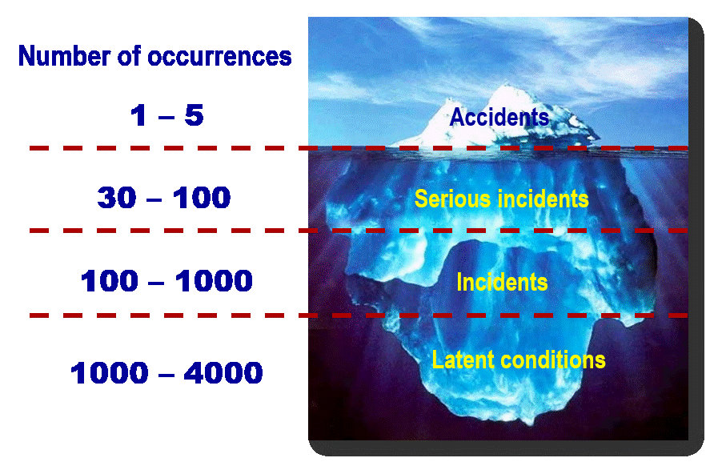
Metafora icebergului in aparitia evenimentelor adverse

